Slide 1
Analisis dan Pemodelan Harga Jual Apartemen di Daegu, Korea Selatan
Muhammad Rizal Arvandy

Slide 2
LATAR BELAKANG
Daegu merupakan kota yang terus tumbuh secara historis
Kebutuhan hunian vertikal semakin penting akibat tumbuhnya kota juga vertical
Urgensi analisis dan pemodelan harga jual apartemen untuk menjawab permasalahan

Slide 3
Input - output
Input : Data CSV
Proses : Pembersihan dan Analisis Data, Pemodelan, serta Penyimpanan dan Pemanfaatan Model
Output : Data CSV yang dibersihkan, Model representatif, dan Aplikasi berbasis Streamlit

Slide 4
TAHAPAN ANALISIS
Identifikasi data pra-pembersihan
Proses pembersihan: Standardisasi penulisan, Penyesuaian Tipe Data, Penindakan Data
Identifikasi data pasca-pembersihan

Slide 5
Perbandingan data
sebelum
SESUDAH
4.123 baris dan 11 kolom
Data terdistribusi secara tidak normal
2.670 baris dan 11 kolom (mayoritas data duplikat terhapus)
Data terdistribusi secara tidak normal

Slide 6
TAHAPAN PEMODELAN
Pengkodean
Pemisahan Data (Fitur-Target)
Pemisahan Data (Train-Test)
Pemilihan Model Patokan
Prediksi dengan Model Patokan
Penyetelan Hiperparameter
Prediksi dengan Model Setelah Penyetelan
Identifikasi Feature Importance

Slide 7
Pengkodean
Encoding:
Ordinal: Time To Subway Station
Binary: Subway Station
One Hot: Hallway Type
(Tanpa Encoding): 7 kolom selain harga jual apartemen

Slide 8
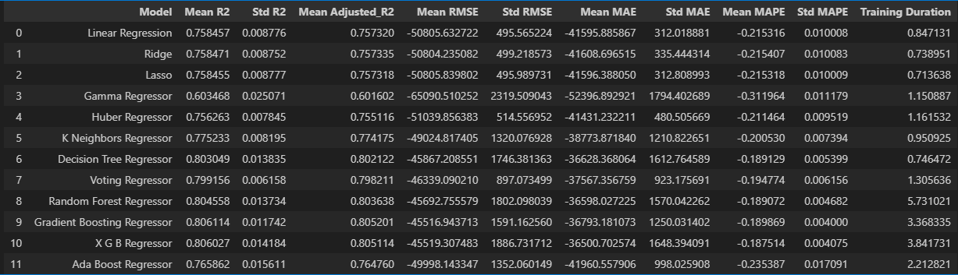
MODEL PATOKAN

Slide 9
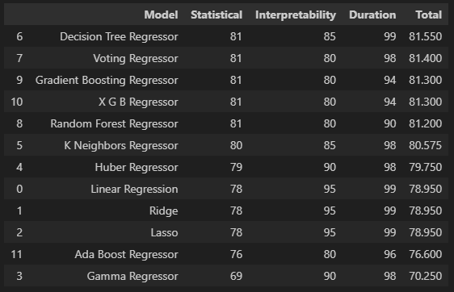
MODEL PATOKAN

Slide 10
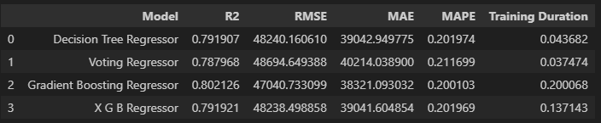
PREDIKSI DENGAN MODEL PATOKAN

Slide 11
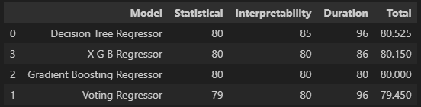
PREDIKSI DENGAN MODEL PATOKAN

Slide 12
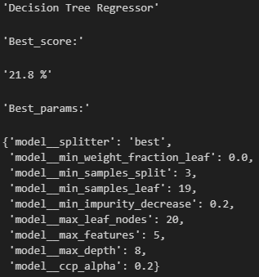
Penyetelan hyperparameter

Slide 13
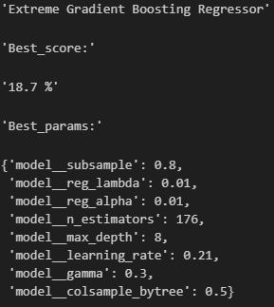
Penyetelan hyperparameter

Slide 14
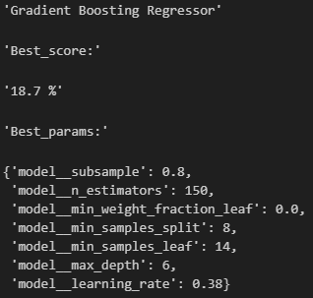
Penyetelan hyperparameter

Slide 15
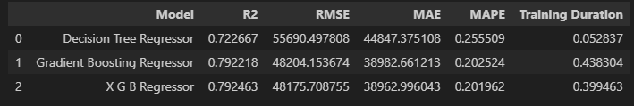
Prediksi dengan model setelah penyetelan

Slide 16
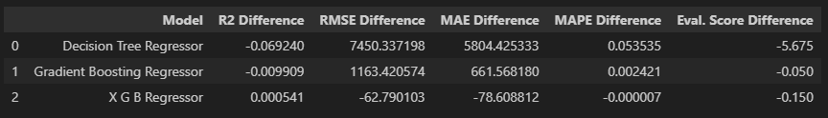
Prediksi dengan model setelah penyetelan

Slide 17
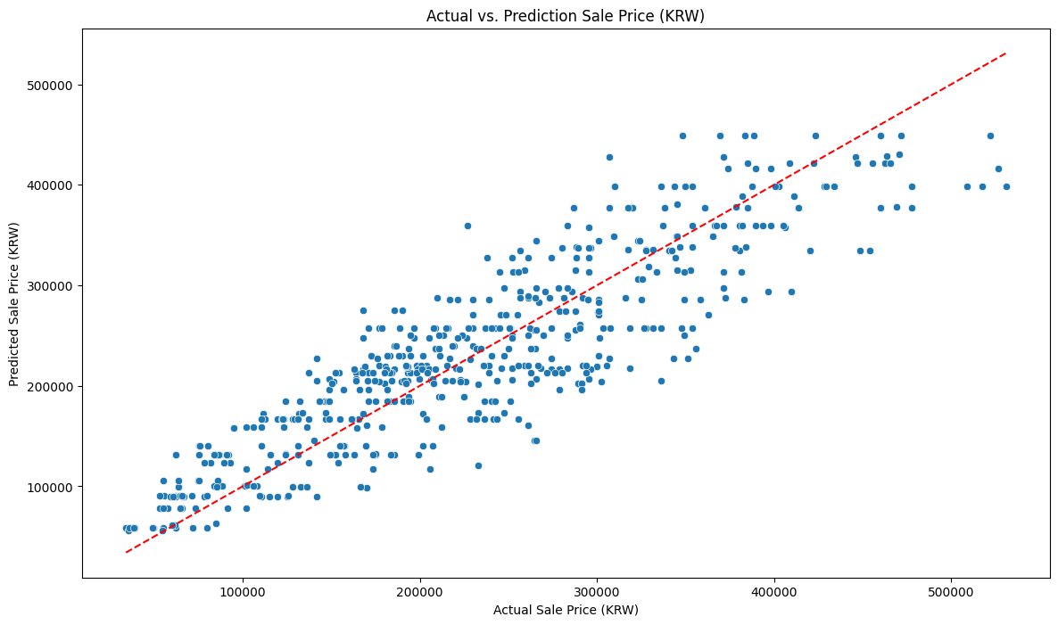
Prediksi dengan model setelah penyetelan

Slide 18
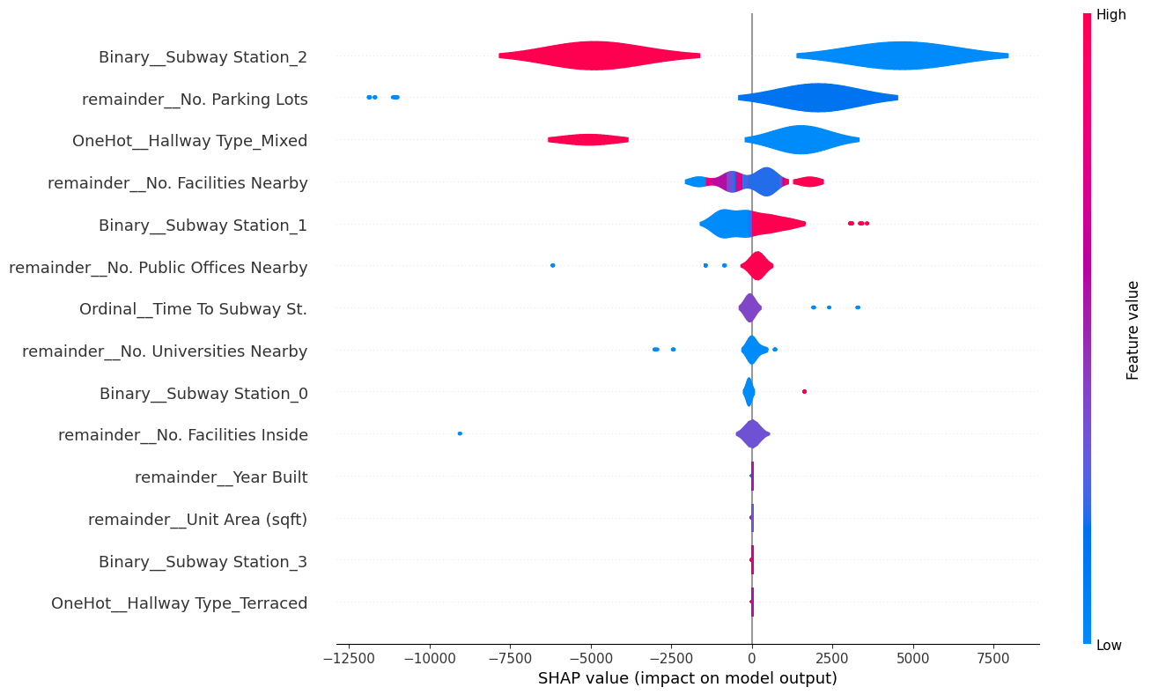
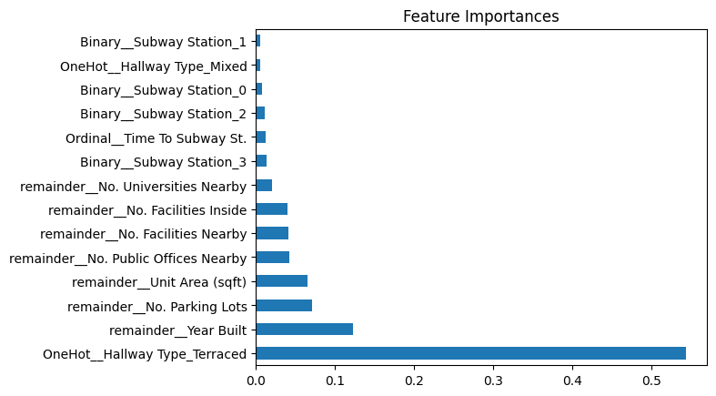
IDENTIFIKASI FEATURE IMPORTANCE

Slide 19
Penyimpanan model
Dengan Pickle
Menjadi pickled file dengan extension:
.sav
.pkl
Model kemudian dicek kembali untuk pengecekan validitasnya

Slide 20
PEMANFAATAN MODEL
Dengan aplikasi dengan library Streamlit
Ada pada file app.py

Slide 21
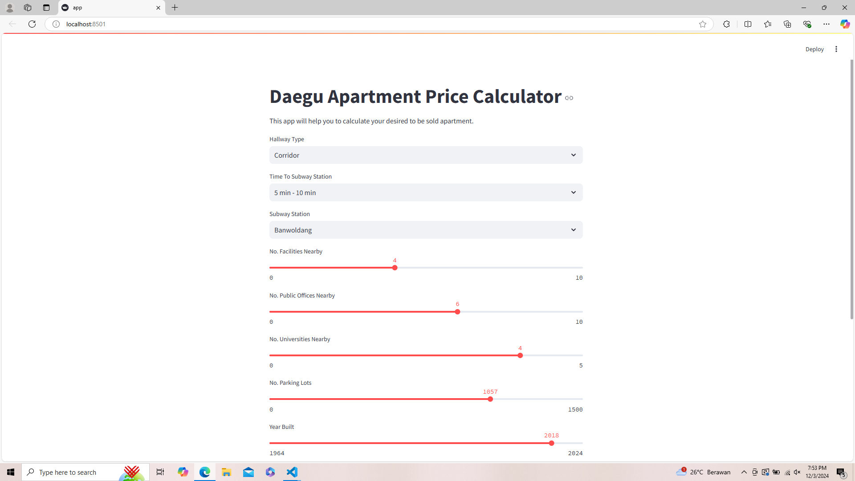
PEMANFAATAN MODEL

Slide 22
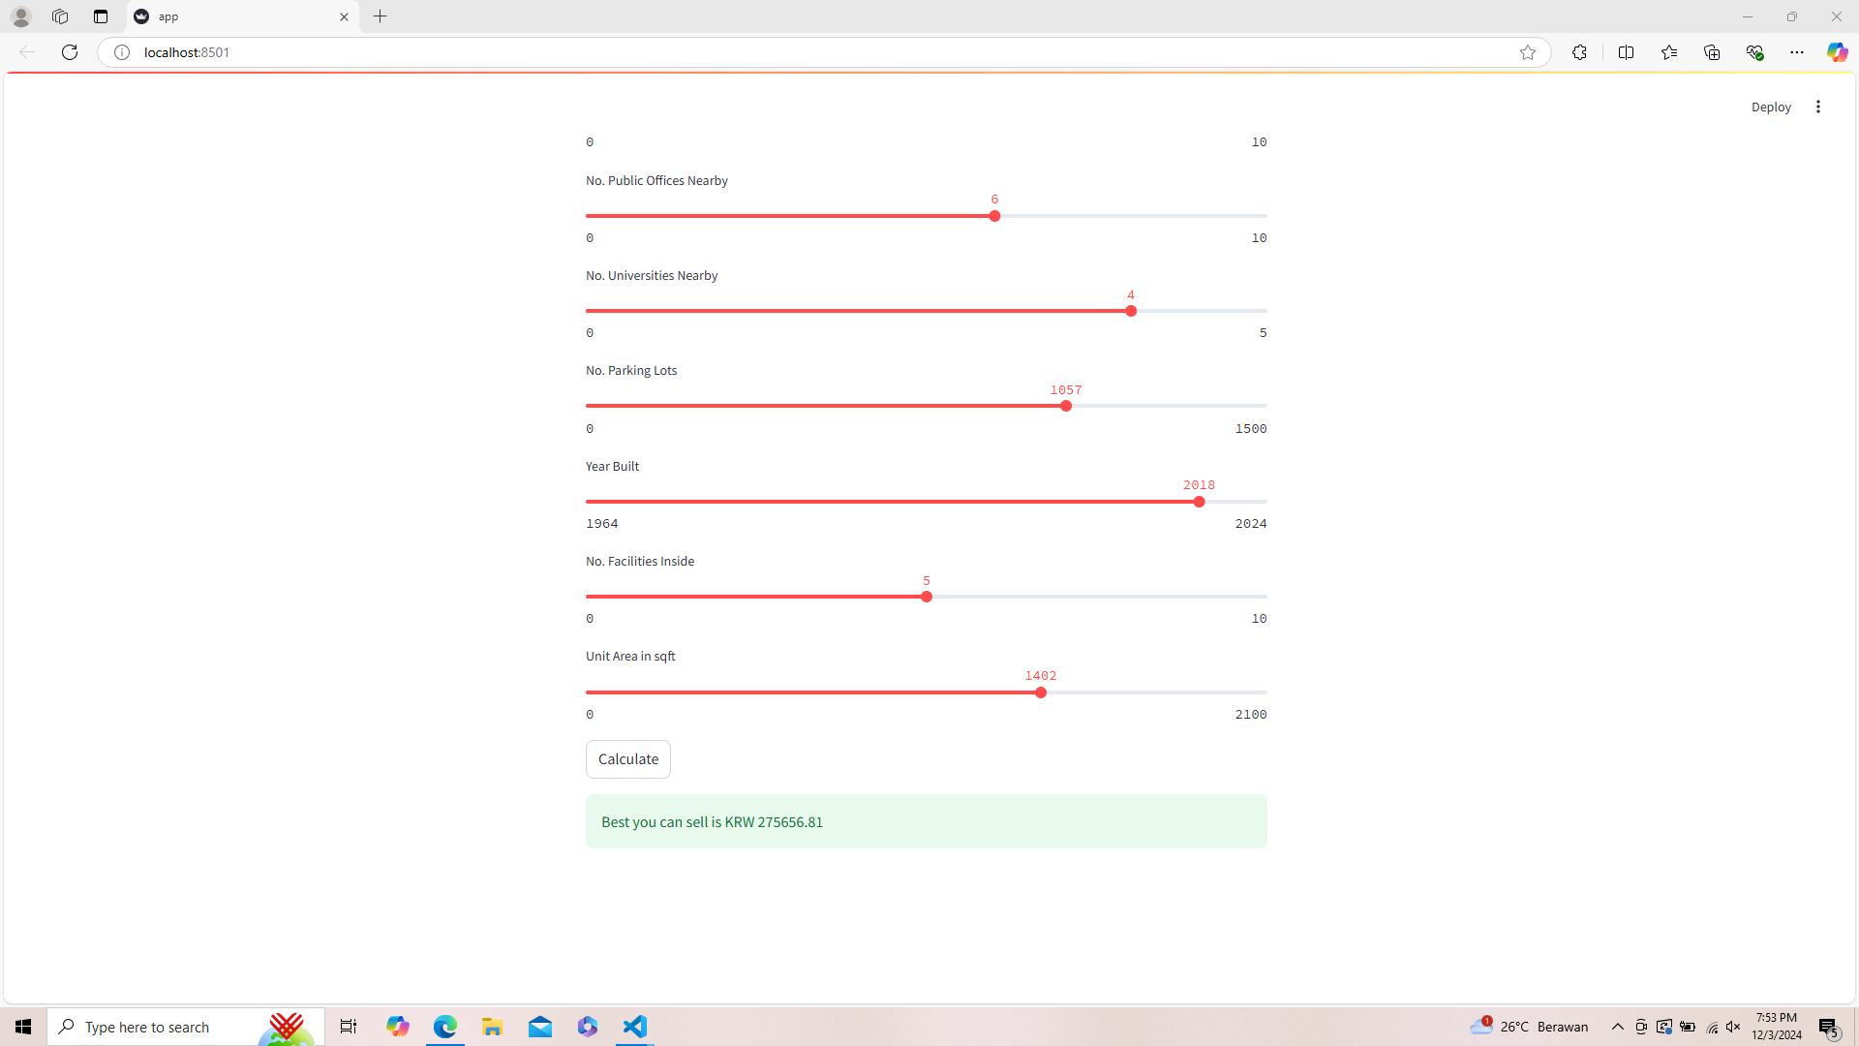
PEMANFAATAN MODEL

Slide 23
KESIMPULAN
Penentuan harga apartemen di Daegu bisa dimodelkan
Model yang dipilih: XG Boosting dengan Hyperparameter Tuning
MAPE Model: 20,20%
Klasifikasi model berdasarkan kemampuan forecasting: reasonable
Variabel yang sangat berpengaruh:
Tipe hallway terraced
Tahun apartemen dibangun
Jumlah partisi/slot lahan parkir
Model sudah cukup baik dengan pengetesan dari fraksi sampel set data

Slide 24
SARAN
Tambahan fitur
Tambahan poin data
A/B testing
Model yang lebih mumpuni
Deployment yang lebih accessible

